Slide 1
ИЗМЕНЕНИЕ СЕЙСМИЧНОСТИ МАССИВА ГОРНЫХ ПОРОД ПРИ ВЕДЕНИИ ГОРНЫХ РАБОТ ВБЛИЗИ СААМСКОГО РАЗЛОМА НА КИРОВСКОМ РУДНИКЕ КФ АО АПАТИТ
Пятая Международная конференция
"Триггерные эффекты в геосистемах"
4-7 Июня 2019 / Москва
А.А. Козырев, С.А. Жукова, О.Г. Журавлева
Горный институт Кольский научный центр
Российской академии наук
г. Апатиты

Slide 2
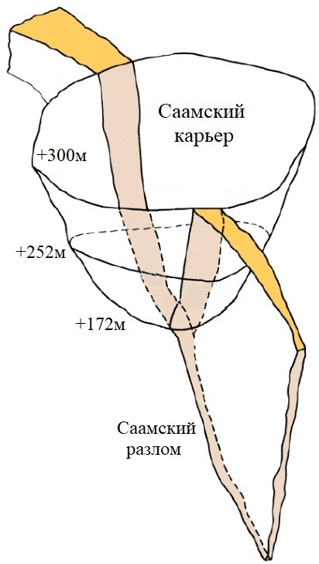
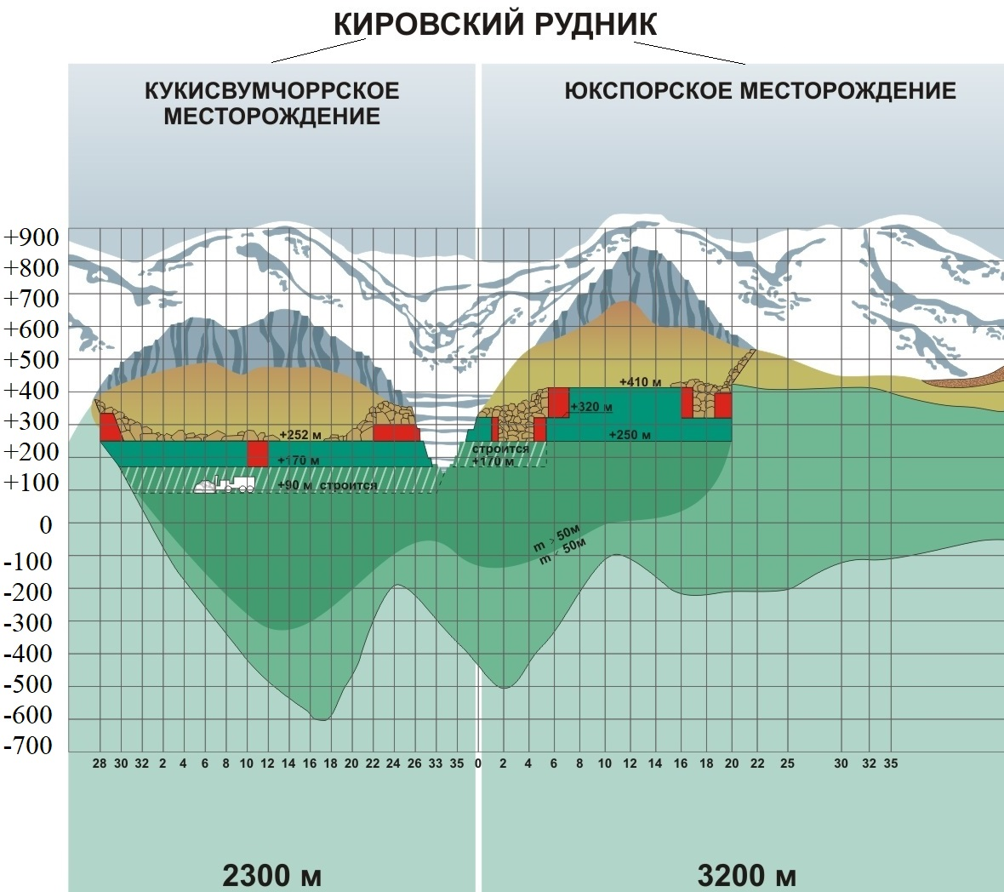
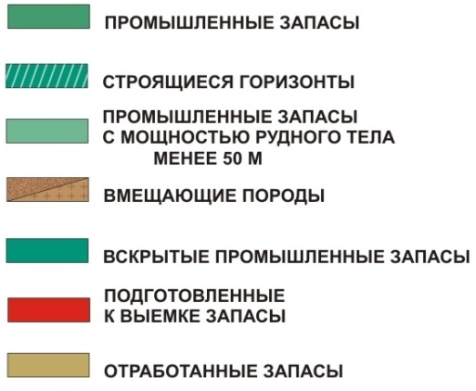
Объект исследования
Саамский разлом простирается вкрест рудного тела Кукисвумчоррского месторождения, прослеживается до 30км по глубине заложения, протяженностью ≈ 10км и отнесен к сбросо-сдвигу.
с 1933
с 1954
с 1929
Продольный разрез эксплуатируемых месторождений

Slide 3
Тектоническое строение шахтного поля Кировского рудника
Шахтное поле Кировского рудника разбито на блоки, образуемые:
разломом второго ранга - Кукисвумчоррским (Ворткеуайвским),
разломами третьего ранга -
Саамским
Юкспоррским
Гакманским,
1 – Разломы 3-4 рангов, выявленные по геоморфологическим признакам;
2 - Разломы 3-4 рангов внутри блока, фиксируемые в рельефе;
3 - Разломы 3-4 ранга, подтвержденные в горных выработках;
4 – Разломы 5-6 рангов внутри блоков, по документации горных выработок;
5 – Граница обрушения покрывающих пород на поверхности;
6 – Контуры дна Саамского карьера.

Slide 4
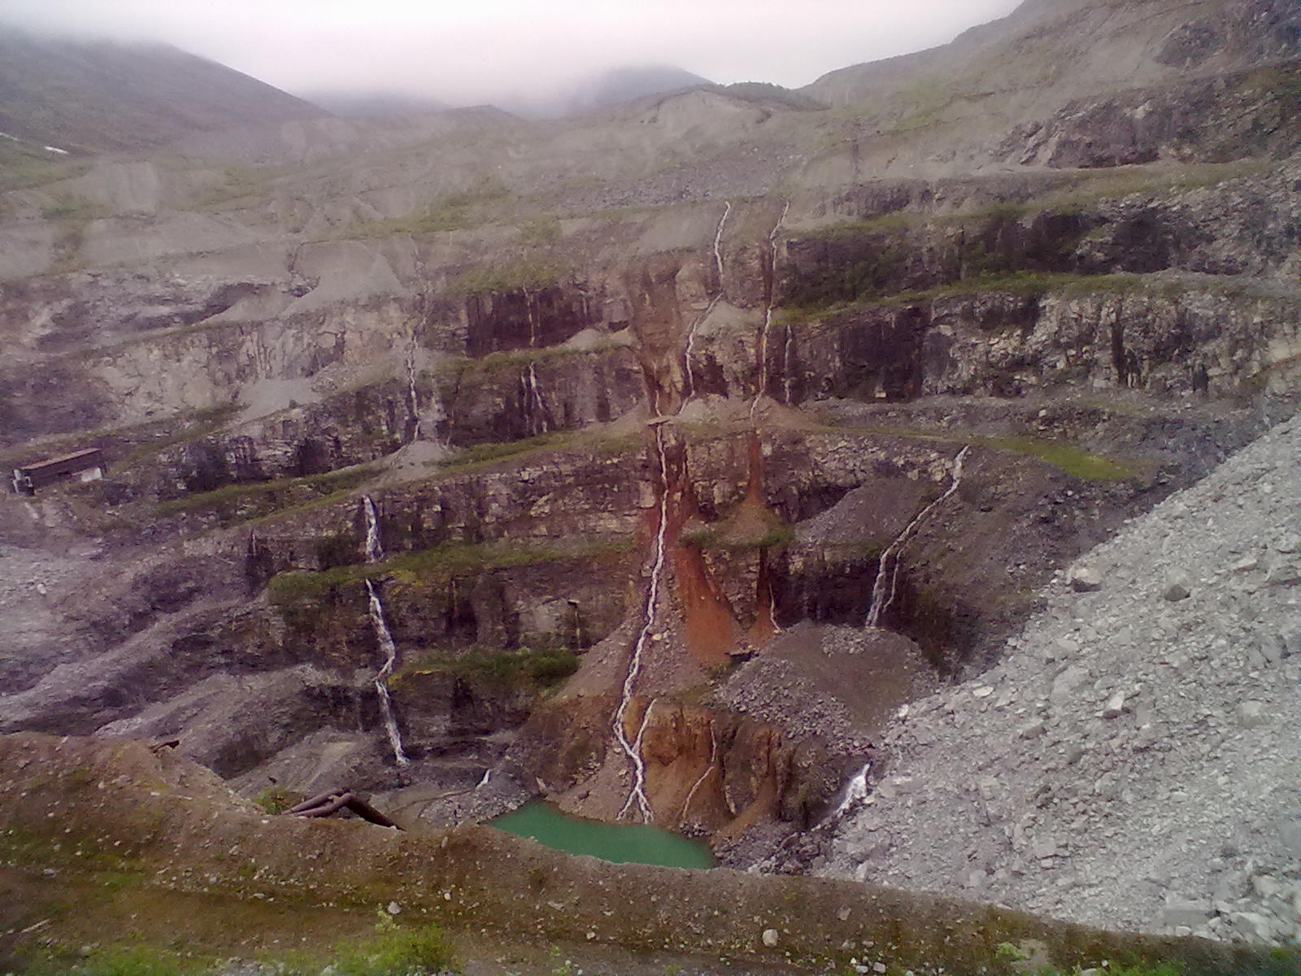
Саамский разлом в карьерном пространстве

Slide 5
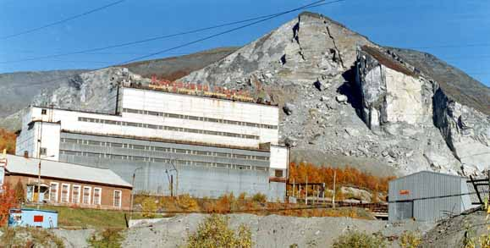
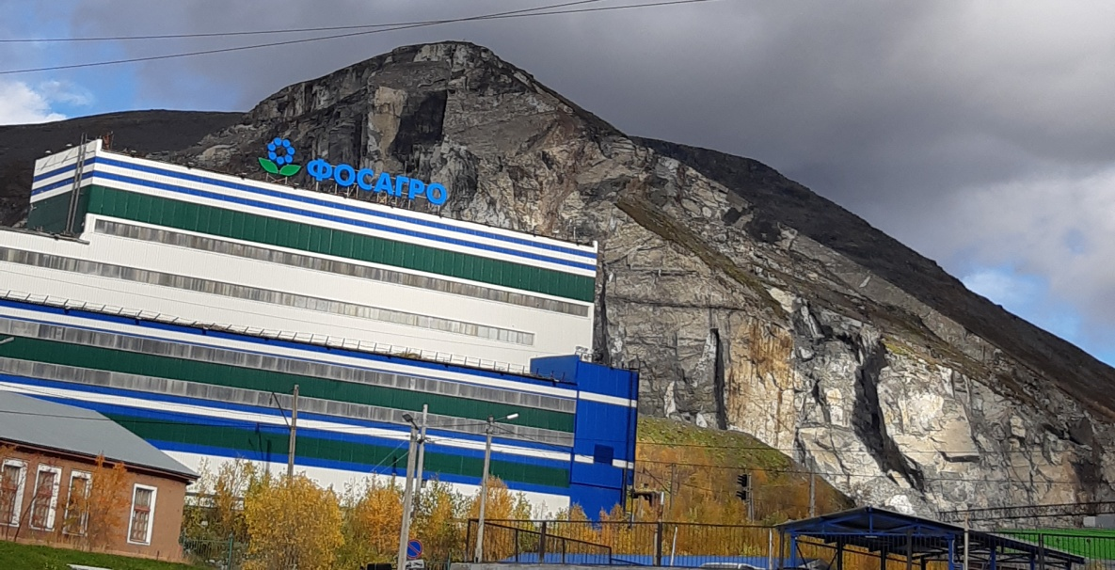
2001 год
2018 год
Юкспор
Аккуратов М.В.
Плотников А.Ю.
изменение рельефа поверхности, нарушение связей тектонических элементов
повышение тектонической активизации района
увеличение скорости деформирования массива на порядок в отдельных блоках
изменение геодинамического режима геологической среды → рост числа мощных сейсмических событий → активизация Саамского разлома
Кукисвумчорр
Аккуратов М.В.

Slide 6
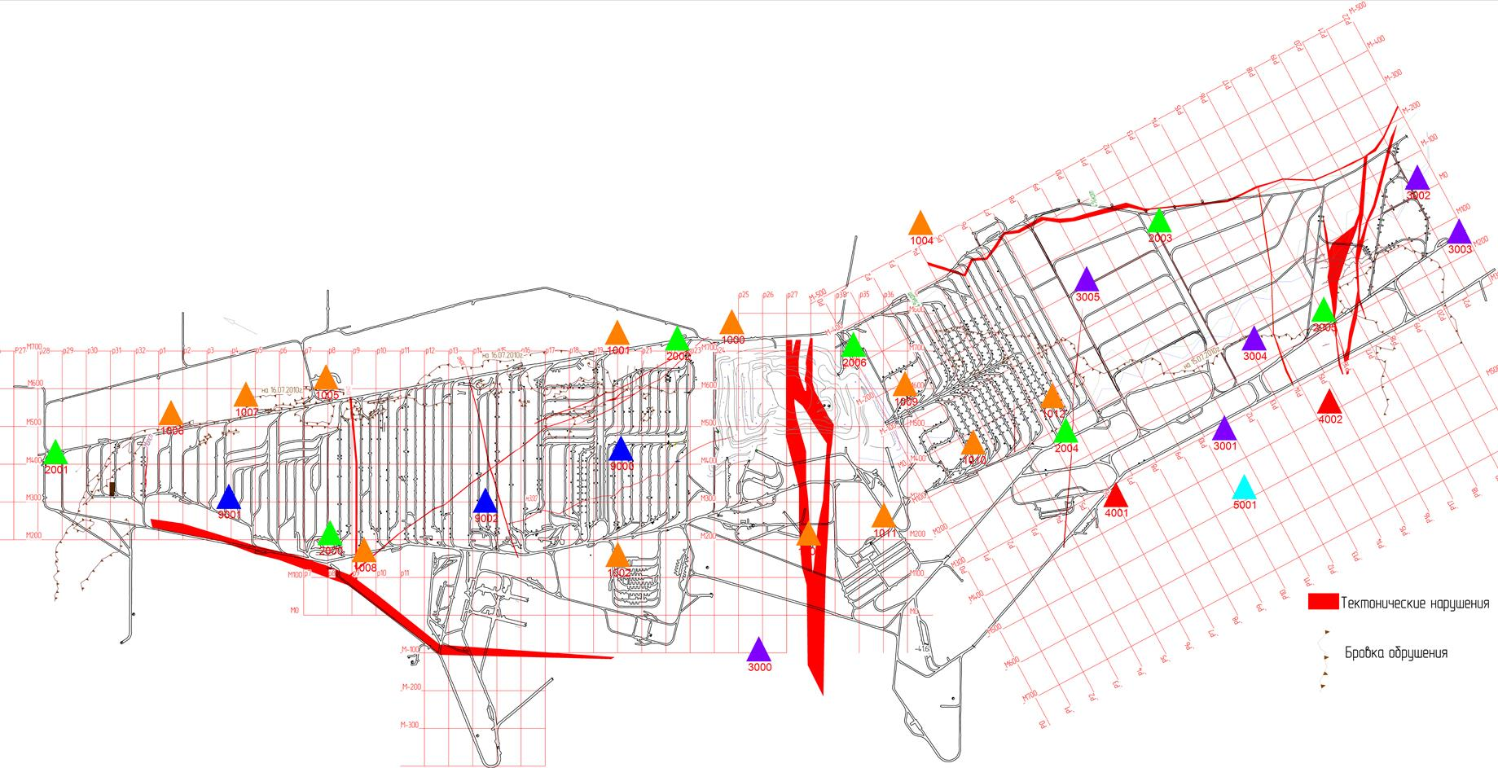
Сейсмическая сеть
С 1987г. осуществляется непрерывный сейсмический мониторинг с помощью АСКСМ, которая способна регистрировать геодинамические явления с энергией от 100Дж, и точностью несколько метров. В 2007г. после реконструкции АСКСМ сейсмоактивный Саамский разлом вошел в зону уверенной регистрации.
Саамский разлом

Slide 7
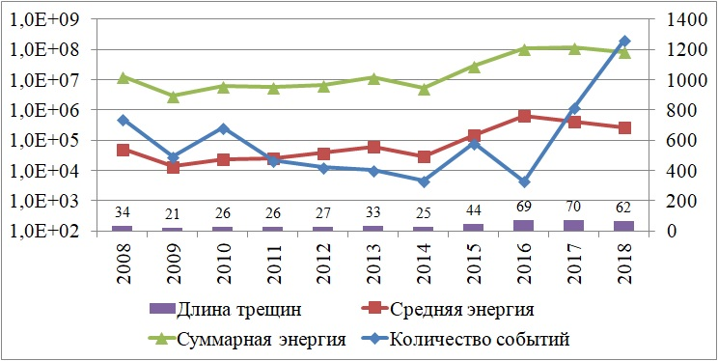
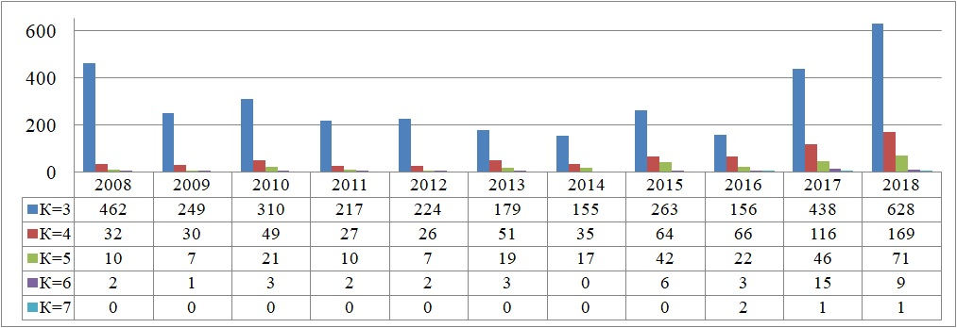
Сейсмический режим исследуемого района
На сейсмическую активность разлома оказывают влияние:
расстояние до проводимых работ
глубина проводимых работ
приближение к нижнему уровню карьерной выемки
Характерные всплески на графиках выпадают на годы, когда были зарегистрированы подземные толчки в районе Саамского разлома, которые ощущались на территории промплощадки Кировского рудника.
Распределение сейсмических событий по энергетическим классам

Slide 8
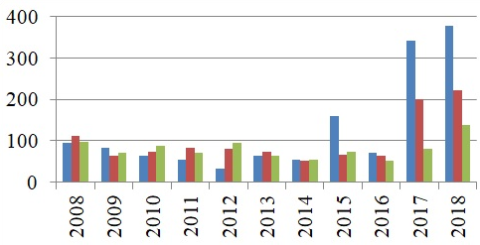
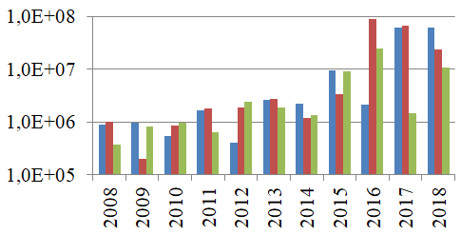
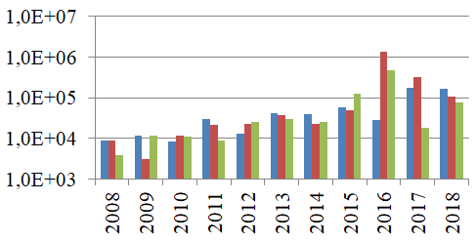
Изменение сейсмической активности на разных высотных отметках шахтного поля
количество сейсмических событий
отм. +236м до 2018г. число сейсмособытий не превышало 100, в 2018г. ≈ на 40% превышено максимальное ежегодное число событий за 10 лет.
гор.+172м в 2017 и 2018г.г. превышено число событий в 2 раза по сравнению с другими годами.
гор.+90м число событий с 2008-2014г.г. не превышало 100 (в среднем 64 сейсмособытия)., в 2015г. – 160, в 2017-2018г.г. экстремальное увеличение сейсмической активности: 342 и 377 событий в год соответственно.
суммарная сейсмическая энергия
средняя выделившаяся сейсмическая энергия
отм. +236м рост суммарной и средней энергии - в 2015, 2016 и 2018г.г.. Средняя энергия в 2018г. меньше, чем в 2015 и 2016г.г., т.к. увеличилось число событий К=3-5.
гор.+172м рост суммарной и средней энергии - с 2016г., т.к. увеличилось число событий как с низкой, так и с высокой энергией.
гор.+90м максимальные значения энергетических показателей также наблюдаются в 2017-2018г.г.

Slide 9
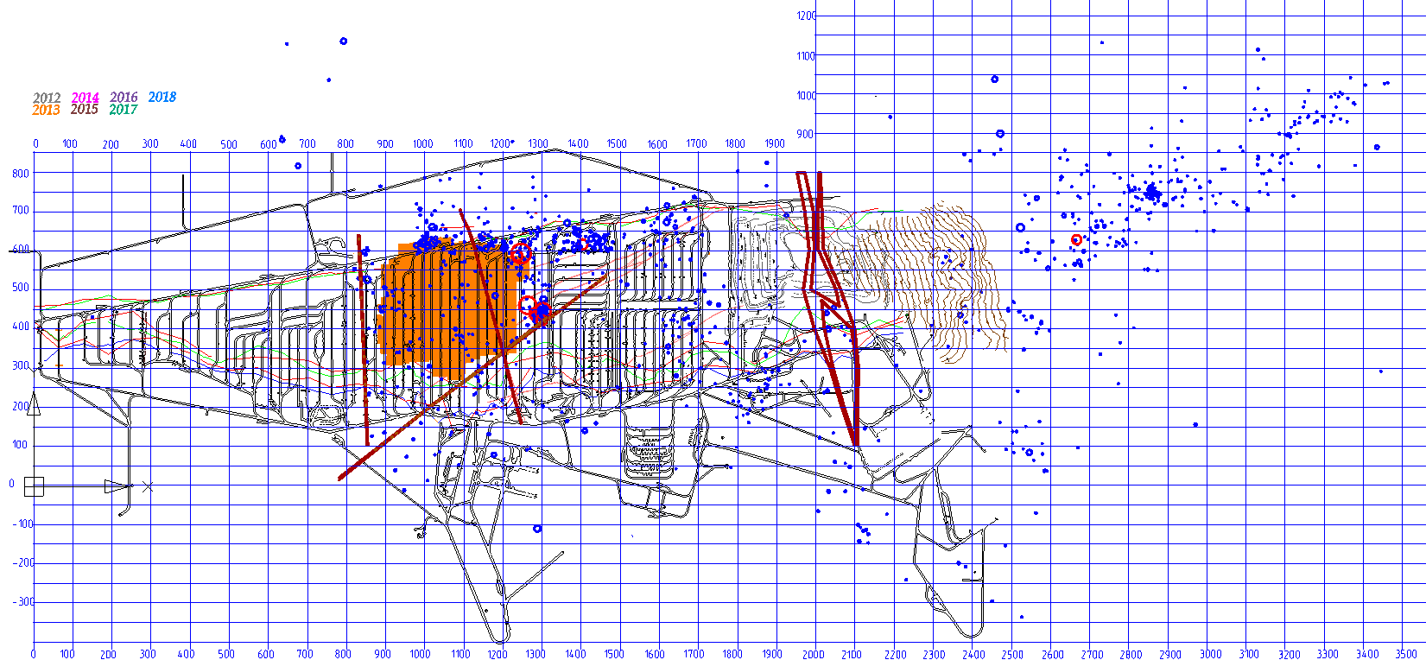
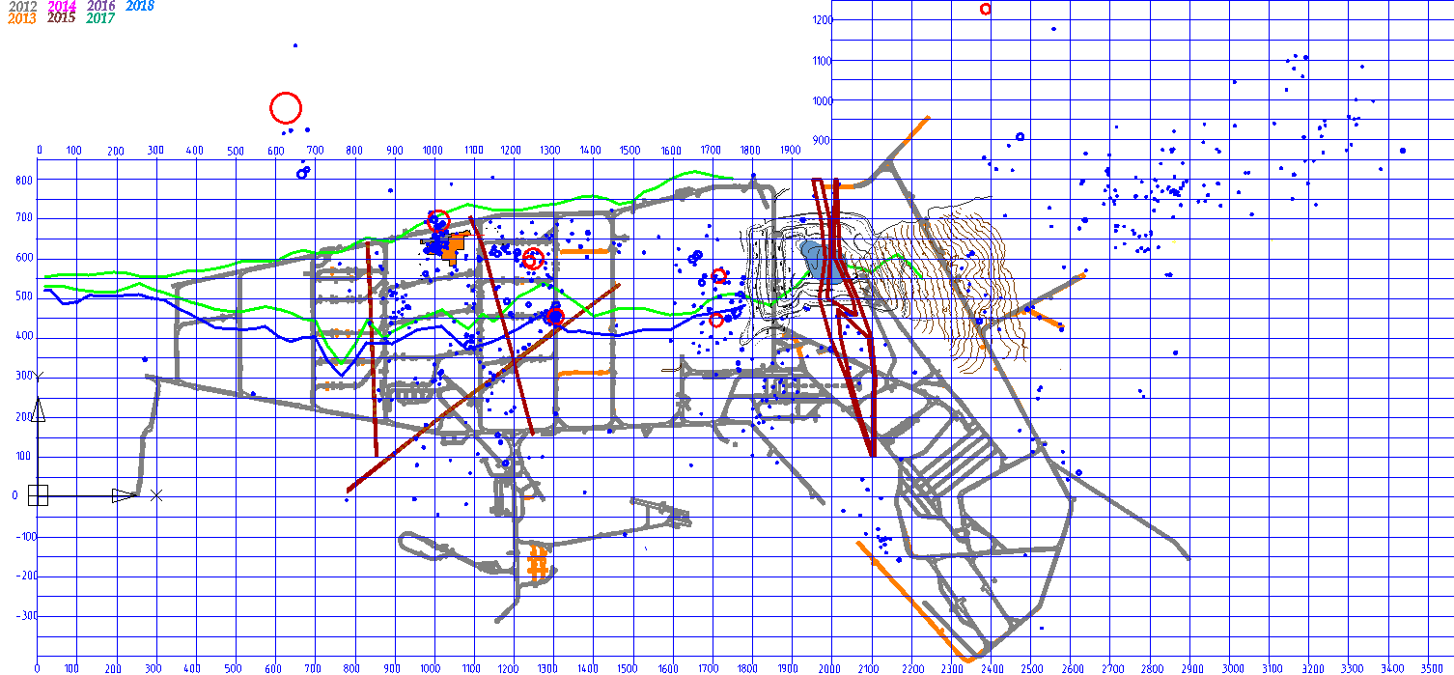
2013 год
отм.+236 м
Динамика сейсмичности в зависимости
от темпов добычных, проходческих работ
и приближении их к Саамскому разлому
отм.+183 м

Slide 10
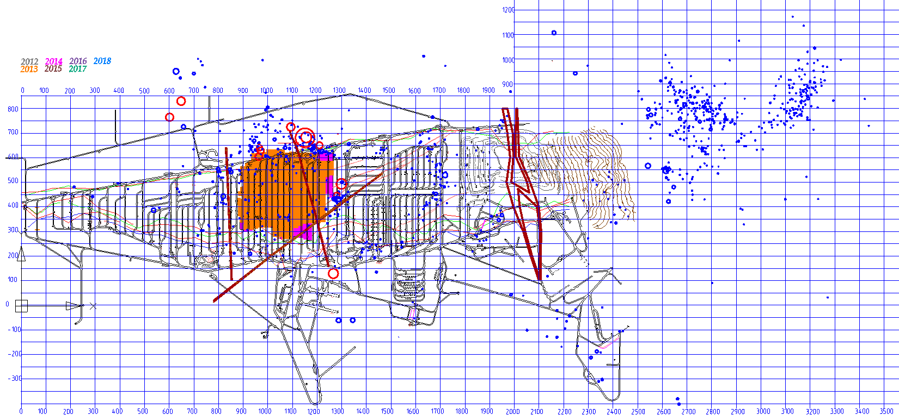
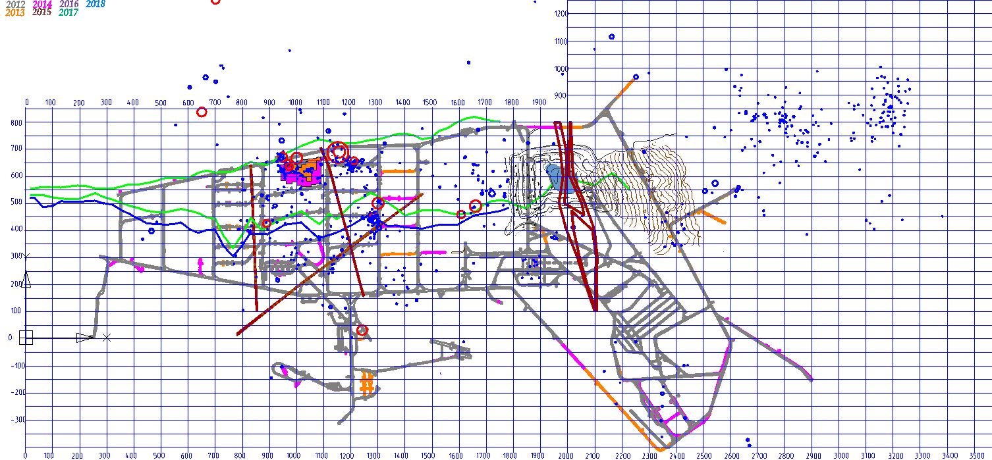
2014 год
отм.+236 м
Динамика сейсмичности в зависимости
от темпов добычных, проходческих работ
и приближении их к Саамскому разлому
отм.+183 м

Slide 11
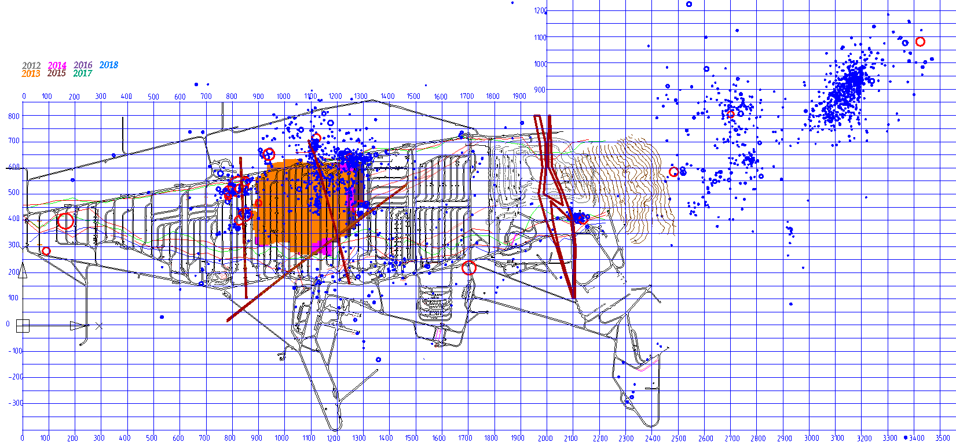
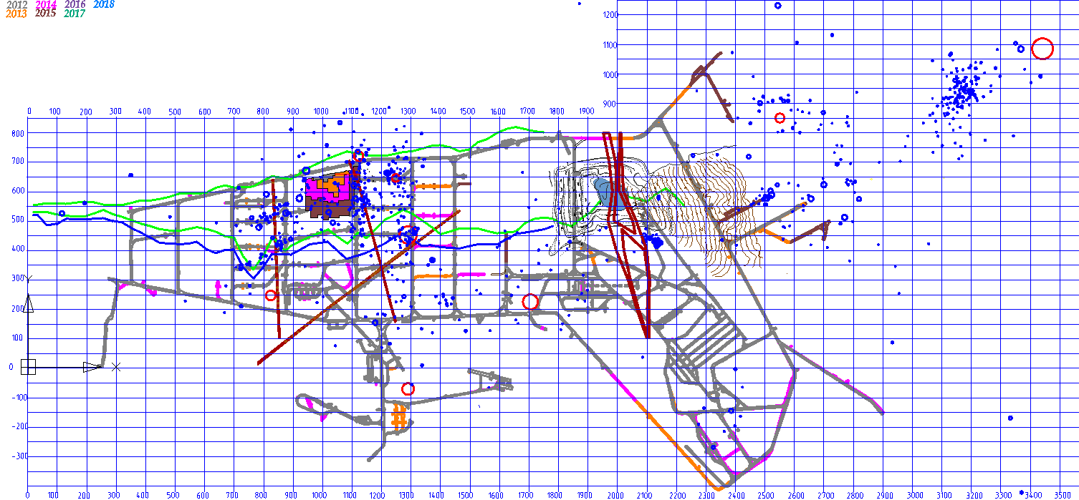
2015 год
отм.+236 м
Динамика сейсмичности в зависимости
от темпов добычных, проходческих работ
и приближении их к Саамскому разлому
отм.+183 м

Slide 12
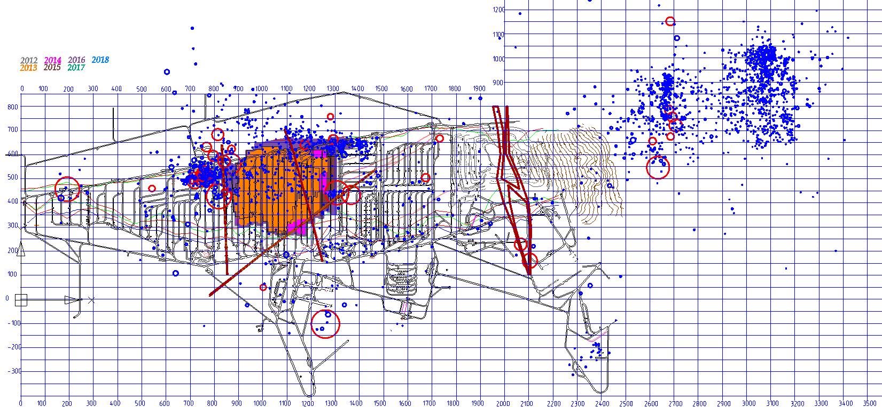
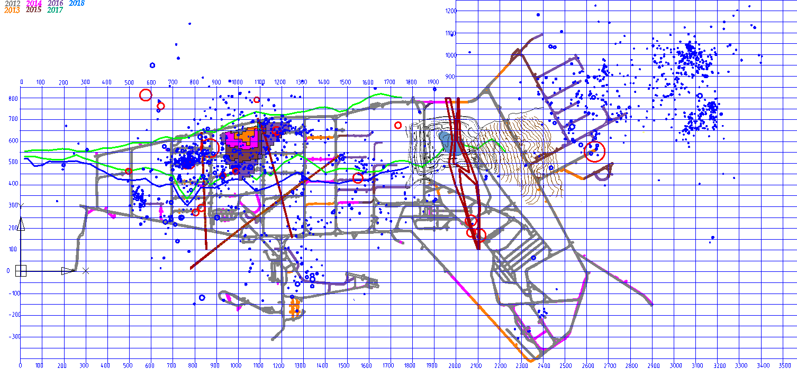
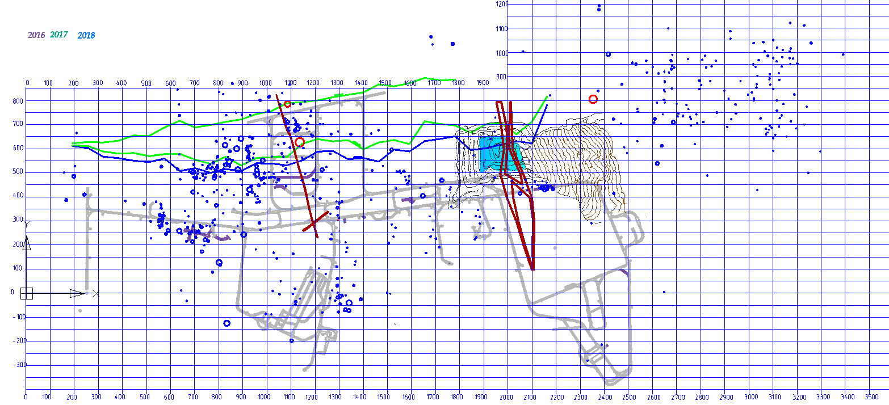
2016 год
отм.+236 м
Динамика сейсмичности в зависимости
от темпов добычных, проходческих работ
и приближении их к Саамскому разлому
отм.+183 м
гор.+90 м

Slide 13
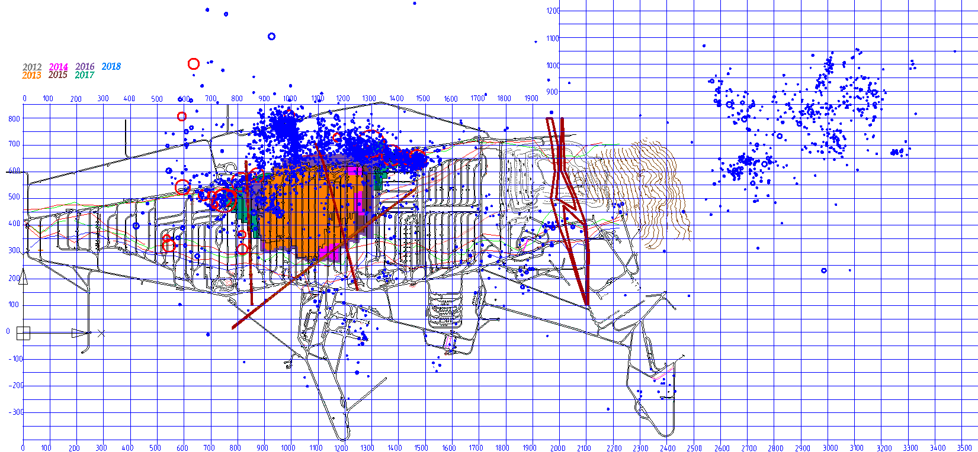
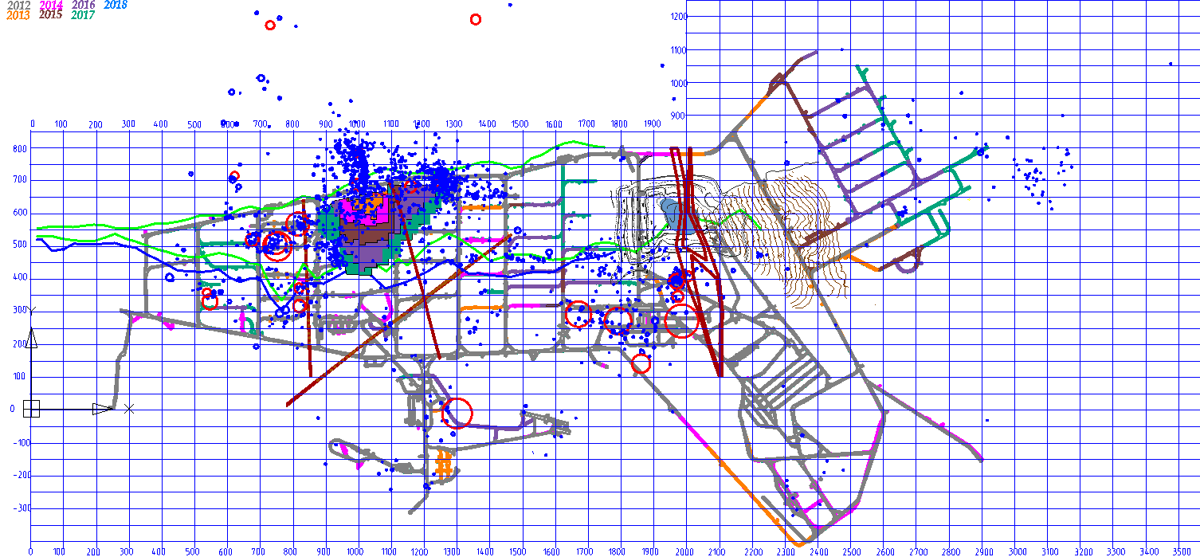
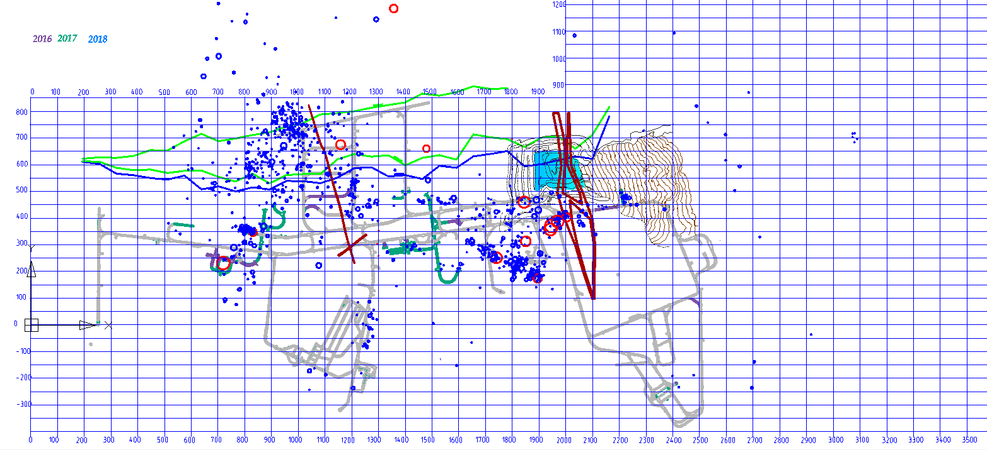
2017 год
отм.+236 м
Динамика сейсмичности в зависимости
от темпов добычных, проходческих работ
и приближении их к Саамскому разлому
отм.+183 м
гор.+90 м

Slide 14
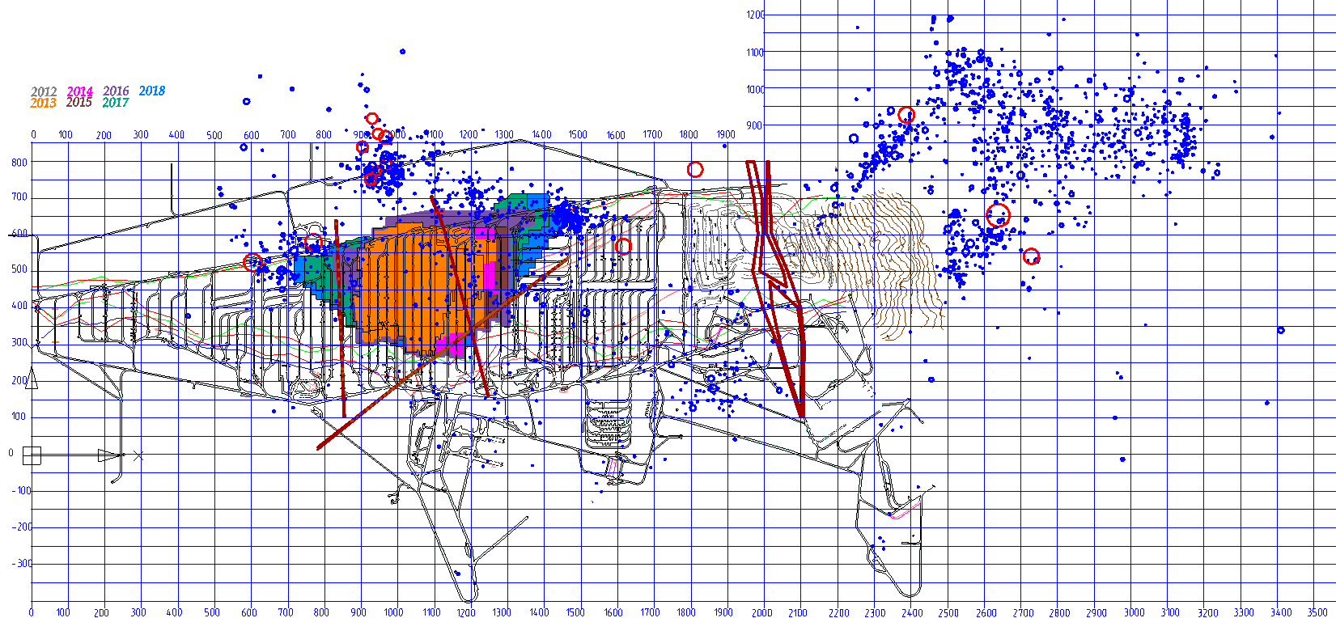
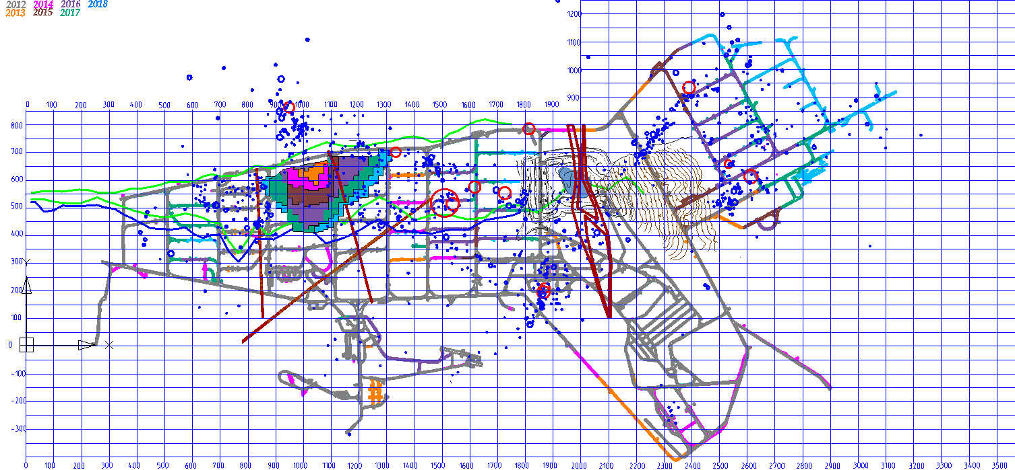
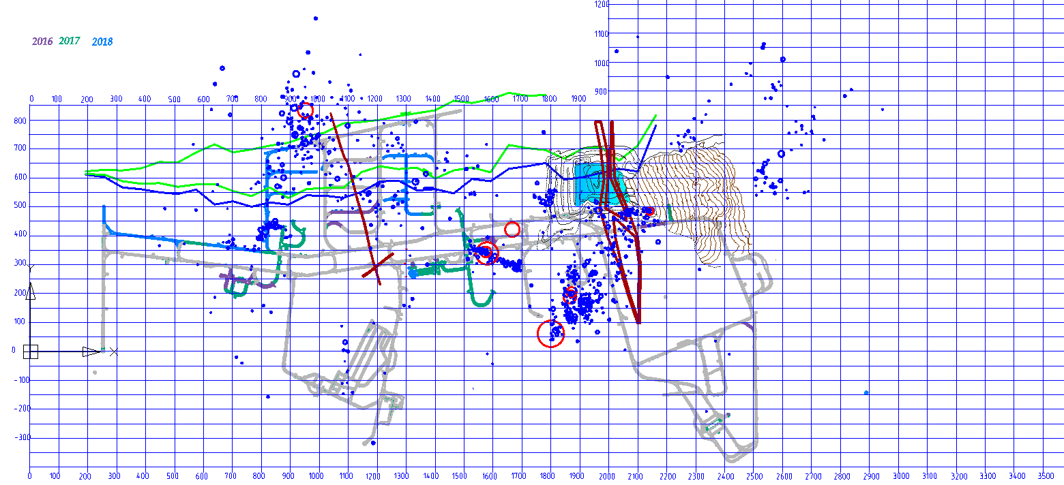
2018 год
отм.+236 м
Динамика сейсмичности в зависимости
от темпов добычных, проходческих работ
и приближении их к Саамскому разлому
отм.+183 м
гор.+90 м

Slide 15
Анализ темпов работ
отм.+236м
добычные работы
высокое поле тектонических напряжений в месте ведения горных работ
концентрация напряжений в зоне влияния опорного давления от границы обрушения отм.+262м
влияние консоли вышележащих покрывающих пород
отм.+183м
отм.+183м
проходческие работы

Slide 16
Анализ темпов работ
Фактическая отбойка и проходка выработок на конец 2018г.
Разрез по магистрали +450м Кукисвумчоррского крыла (слева) и по магистрали -100м - Юкспорского крыла (справа) с продольным геологическим разрезом в районе Саамского разлома
К концу 2018г. на Кукисвумчоррском крыле проходческие работы подошли к Саамскому разлому на отм. +183м; на гор. +90м – расстояние до разлома составило ок. 380м по сравнению с выработками на гор. +172м.
На Юкспорском крыле проходка выработок вблизи Саамского разлома на гор. +172м проводилась, начиная с 2013г., при этом в 2016-2018г.г. количество пройденных выработок значительно возросло, что отразилось на росте сейсмоактивности.

Slide 17
Выводы
При приближении добычных и проходческих работ к Саамскому разлому и их интенсификации происходят:
изменения напряженно-деформированного состояния массива
и сейсмического режима
увеличение числа сейсмических событий и их энергии
активизация сейсмичности на нижних горизонтах
активизация сейсмичности на участке со стороны Кукисвумчоррского месторождения, в лежачем боку рудной залежи
Таким образом, дальнейшее продвижение очистных работ и проходка выработок вкрест простирания тела разлома, может привести к усложнению геодинамической ситуации и требует дальнейшего мониторинга

Slide 18
Благодарю за внимание!

